Slide 1
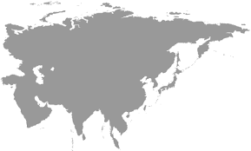
Презентация по теме:
Евразия Рауль лох
Выполнил: Раянов Рауль

Slide 2
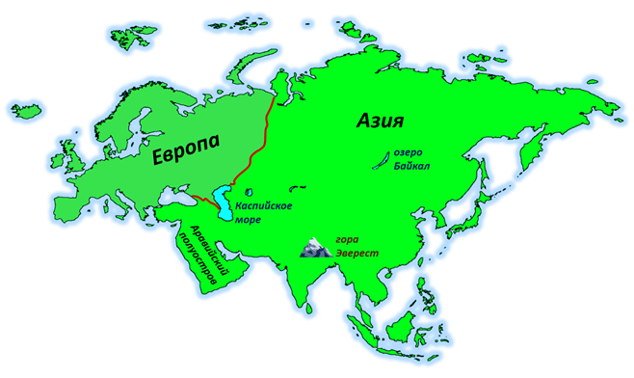
Евразия — крупнейший из шести33лох++5 материков на Земле. Площадь — 54,3 млн км²^{[3]}, что составляет 36 % площади суши. Население — 5,132 млрд чел. (1 июл. 2015 г.)^{[1]}, что составляет более 70 % населения планеты^{[4]}.хээээээ лоооооъфылуенркер
Евразия также делится на две части света – Европу и Азию,
которые разделяются Уральскими горами.керыкерцкоцкыаооаыкекокноанваирсаиерепрчапрчаоан

Slide 3
Внутренние воды.
Материк богат поверхностными и подземными водами. С его территорий крупнейшие реки текут во все океаны. Озера континента выделяются размерами и глубинами. Распределение рек на материке определяется рельефом и климатом, наиболее густая речная сеть на его окраинах. Внутренние воды Евразии распределены неравномерно.
Маловодные территории, удаленные и изолированные от океанов, занимают значительную площадь. Бассейны внутреннего стока составляют около одной второй площади материка. Большие запасы подземных вод обнаружены под Западно-Сибирской равниной. Вблизи высоких гор, соседствующих с котловинами, в засушливых районах грунтовые воды выходят в виде ключей. В таких местах в средней и Центральной Азии образовались оазисы. Много пресных вод хранят материковые льды (покровные — на арктических островах, горные — в ледниках). Реки Северного Ледовитого океана (Печора, Обь, Енисей, Лена и др.) имеют смешанное питание с преобладанием снегового и надолго замерзают. Многие реки, впадающие в Атлантический океан, не замерзают, питание у них в основном дождевое, в горах — ледниковое, они полноводны весь год. Наиболее крупные реки этого бассейна — Дунай, Рейн, Эльба, Неман и др. Реки бассейна Тихого океана имеют смешанное питание, в котором значительную роль играют дожди, приносимые летними муссонами с океана. Здесь текут самая крупная река Евразии — Янцзы и такие реки, как Амур, Хуанхэ, Меконг. В индийский океан несут свои воды Ганг с Брахмапутрой, Инд, Тигр, Ганг и Евфрат. Первые три из них начинаются в Гималаях, затем текут по равнинам, орошая их. Режим рек связан с таянием льдом и снегом в горах муссонами.

Slide 4
Природные зоны.
В Евразии представлены все природные зоны. Это связано с большими размерами материка и протяжённостью с севера на юг.
Северные острова и высокие горы частично покрыты ледниками. Зона полярных пустынь распространяется преимущественно вдоль северного побережья и значительной части полуострова Таймыр. Далее идёт широкий пояс тундры и лесотундры, занимающие наиболее обширные области в Восточной Сибири (Якутия) и Дальнем Востоке.
Почти всю Сибирь, значительную часть Дальнего Востока и Европы (северной и Северо-восточной), покрывает хвойный лес — тайга. На юге Западной Сибири и на Русской равнине (центральных и западных частях), а также в Скандинавии и Шотландии расположены смешанные леса. Участки таких лесов имеются на Дальнем Востоке, в Маньчжурии, Приморье, Северном Китае, Корее и Японских островах. Листопадные леса преобладают в основном на западе материка в Европе. Небольшие участки этих лесов встречаются в восточной Азии (Китай). На юго-востоке Евразии расположены массивы влажных экваториальных лесов.
Центральные и Юго-западные районы заняты преимущественно полупустынями и пустынями. На Индостане и Юго-Восточной Азии расположены районы редколесий и переменно-влажных и муссонных лесов. Субтропические и тропические леса муссонного типа также преобладают в восточном Китае, а умеренные их аналоги в Маньчжурии, Приамурье и Приморье. На юге западной части континента (преимущественно Средиземноморье и на Черноморском побережье) располагаются зоны жестколистных вечнозелёных лесов и кустарников (леса Средиземноморского типа). Большие площади занимают степи и лесостепи, занимающие южную часть Русской равнины и юг Западной Сибири. Степи и лесостепи встречаются также в Забайкалье, Приамурье, обширные их районы есть в Монголии, а также в северном и северо-восточном Китае и Маньчжурии.
В Евразии широко распространены области высотной поясности.

Slide 5
Конец
q

Slide 6
лох

